Slide 1
鲜为人知的化学
张岩

Slide 2
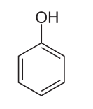
1. 机智的翻译家
苯酚(phenol)是一种有机物，结构如图。
它具有一定的酸性，所以在英语中有一个别名，叫carbolicacid，意思是“碳的酸”。在翻译这个词儿的时候，人们发现中文“碳酸”已经被真正的碳酸(carbonicacid, H₂CO₃)用掉了，于是把“碳”字拆开，于是苯酚有了一个中文别名：“石炭酸”。
还有一个类似的，硫酸是硫(sulfur)元素最常见的含氧酸，化学式为H₂SO₄，英文sulfuricacid。而另外有一类酸叫sulfonicacid，它们也是含硫的，中文采用“硫磺”的“磺”字，翻译为“磺酸”。

Slide 3
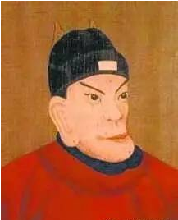
2. 朱元璋与化学元素
朱元璋给后代规定了一套独特的命名方式:其中一条就是，最后一个字必须以钅木氵(水)火土之一为偏旁。
开始起名还比较容易。后来字用完了，就只能硬造，于是就有了，朱公锡、朱慎镭、朱同铬、朱同铌、朱镕基........朱孟烷、朱悦烯、朱颙炔、朱厚烃........朱安汞。
这些字后来都进了化学书，巧妙的解决了化学名称汉化的问题。

Slide 4
3.巧合
在稀溶液中，酸跟碱发生中和反应生成1 mol液态水的中和热为57.3 kJ·mol⁻¹，而1弧度对应的角度也是这个数。
一元强酸与强碱的中和热约为57kJ，与酸碱种类无关，因为这实际上是1molH+与1molOH-反应生成1molH2O的反应热。
一周的弧度数为2πr/r=2π，360°角=2π弧度，因此，1弧度约为57.3°，即57°17'44.806''

Slide 5
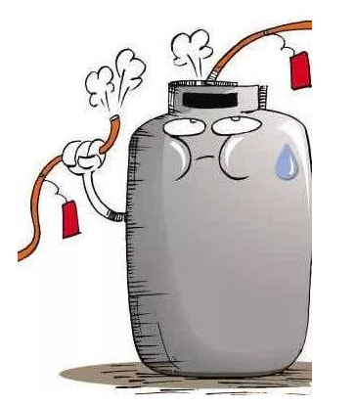
4.家用燃气中的臭味是因为添加了硫醇
有机化学中，将包含巯基官能团（-SH）的一类非芳香化合物称为硫醇。低级硫醇一般有难闻的气味，有毒。不过硫醇可燃，燃烧之后生成的二氧化硫比较少，毒性不高。一般家用燃气中添加的是乙硫醇。

Slide 6
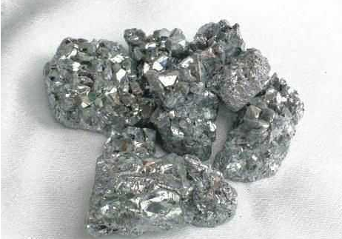
5.最强的酸是氟锑酸
氟锑酸为质子酸SbF₅与HF的混合物，属于超强酸。SbF₅能与氟离子形成正八面体形阴离子SbF₆⁻。氢离子能自由运动，几乎不受束缚，因此该物质有强酸性。酸性达纯硫酸的几十亿倍，为已知酸性最强的物质。

Slide 7
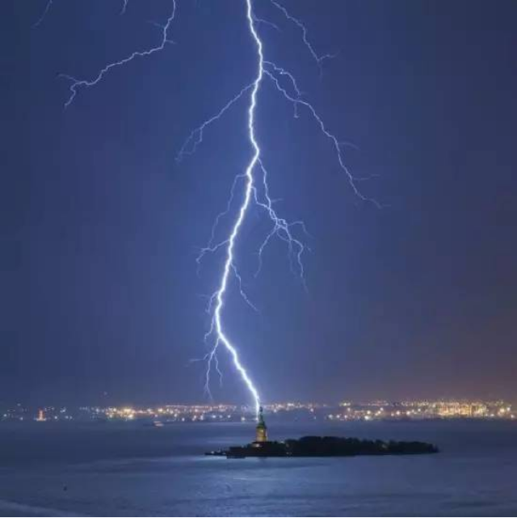
6.闪电产生氮肥
氮和氧是空气的主要成分， 在平常温度下， 氮不易与氧结合， 但是当温度很高时， 它们就能合成二氧化氮。雷暴产生的闪电虽然时间短暂， 但发生瞬间所释放的电能高达十亿甚至百亿瓦特， 使高压云层的温度高达三万摄氏度以上， 是太阳表面温度的五倍。同时， 闪电还造成高电压。在高温高电压条件下， 大气中的氮气燃烧分解， 并和氧气浑然合成二氧化氮， 雷雨又把二氧化氮气体溶解为硝酸盐和其他种类的氮化物， 随着雨水一同落到地面，为作物生长提供免费化肥。

Slide 8
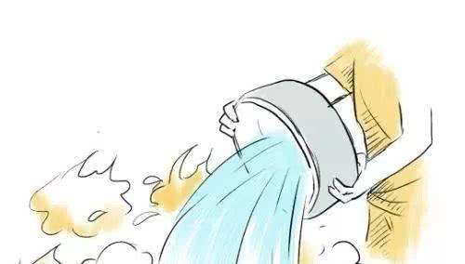
7.热水在灭火时更有用
发生火灾了，用冷水还是用热水救火更好？不用多说，火当然很热，用冷水浇的话可以降低火的温度；但假使要尽早灭火的话，最好使用热水。冷水和热水比较，热水更能在短时间产生水蒸气，把火源覆盖；火源得不到氧气，便不会继续燃烧。但在实际火灾现场，又怎会有热水准备妥当呢？

Slide 9
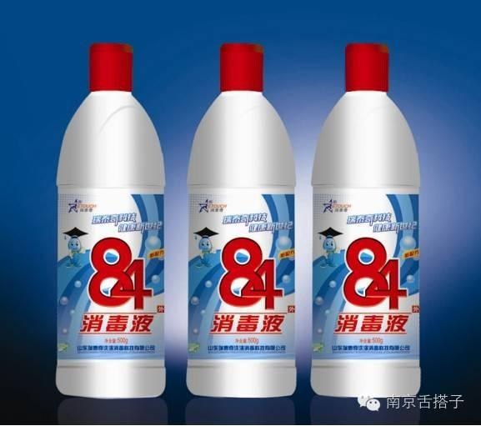
8.84消毒液不能和洗洁精混用
84消毒液主要成分是次氯酸钠，化学式NaClO。洗洁精则分为酸性和碱性。
84消毒液和某些洗洁精（如洁厕精）混合会发生剧烈的化学反应，产生氯气！
氯是卤族元素第二个元素，氯气性质活泼，有非常强的氧化性和毒性，吸入少量会导致不适，吸入过量会直接死亡。
氯气在第一次世界大战中曾被德国作为毒气使用，后来也在很多战争中被使用，杀伤力强大，德国第一次使用氯气是与英国交锋时。射出的毒气弹直接导致英国方五万名士兵死亡。

Slide 10
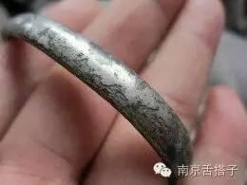
9.银器除锈
银是非常不活泼的金属,很耐腐蚀，但容易跟硫发生化学反应，生成硫化银导致变黑。人体汗液中含有很多硫，跟银饰接触，就会发生作用。而且，如果人处在一些受到污染的环境里，空气中酸性气体、硫化氢、一氧化氮等化合物较多的时候，也会导致银饰变黑。再者，银饰变色也可能是成分严重不足所致。就算排除上述情况，正常情况下，银饰佩戴半年左右表面就会氧化，颜色变得暗淡、失去光泽。
可以用氢气加热还原，氨水浸泡，牙膏也可以去除。大家根本不用担心这些对银制品的腐蚀性。银的稳定性是很强的，除非你非要用硝基盐酸洗锈

Slide 11
10.用完的干电池可以复活
不能用的干电池，花点工夫，就能再现生机：只要在手上或衣服上，专心摩擦一会儿。用这种方式“复活”的电池，曾经让一个闹钟多走两个星期。电池的原理，本来就是凭借化学反应产生电流。电池没电了，就是电流不顺畅了，就算表面看起来似乎没电了，其实内部还留有许多尚未产生化学反应的成分。因此，只要摩擦片刻，让摩擦产生的热温暖电池的内部，就能帮助电池内残余的成分顺利产生化学反应。

